Slide 1
Edebi Çeviri Örnekleri

Slide 2
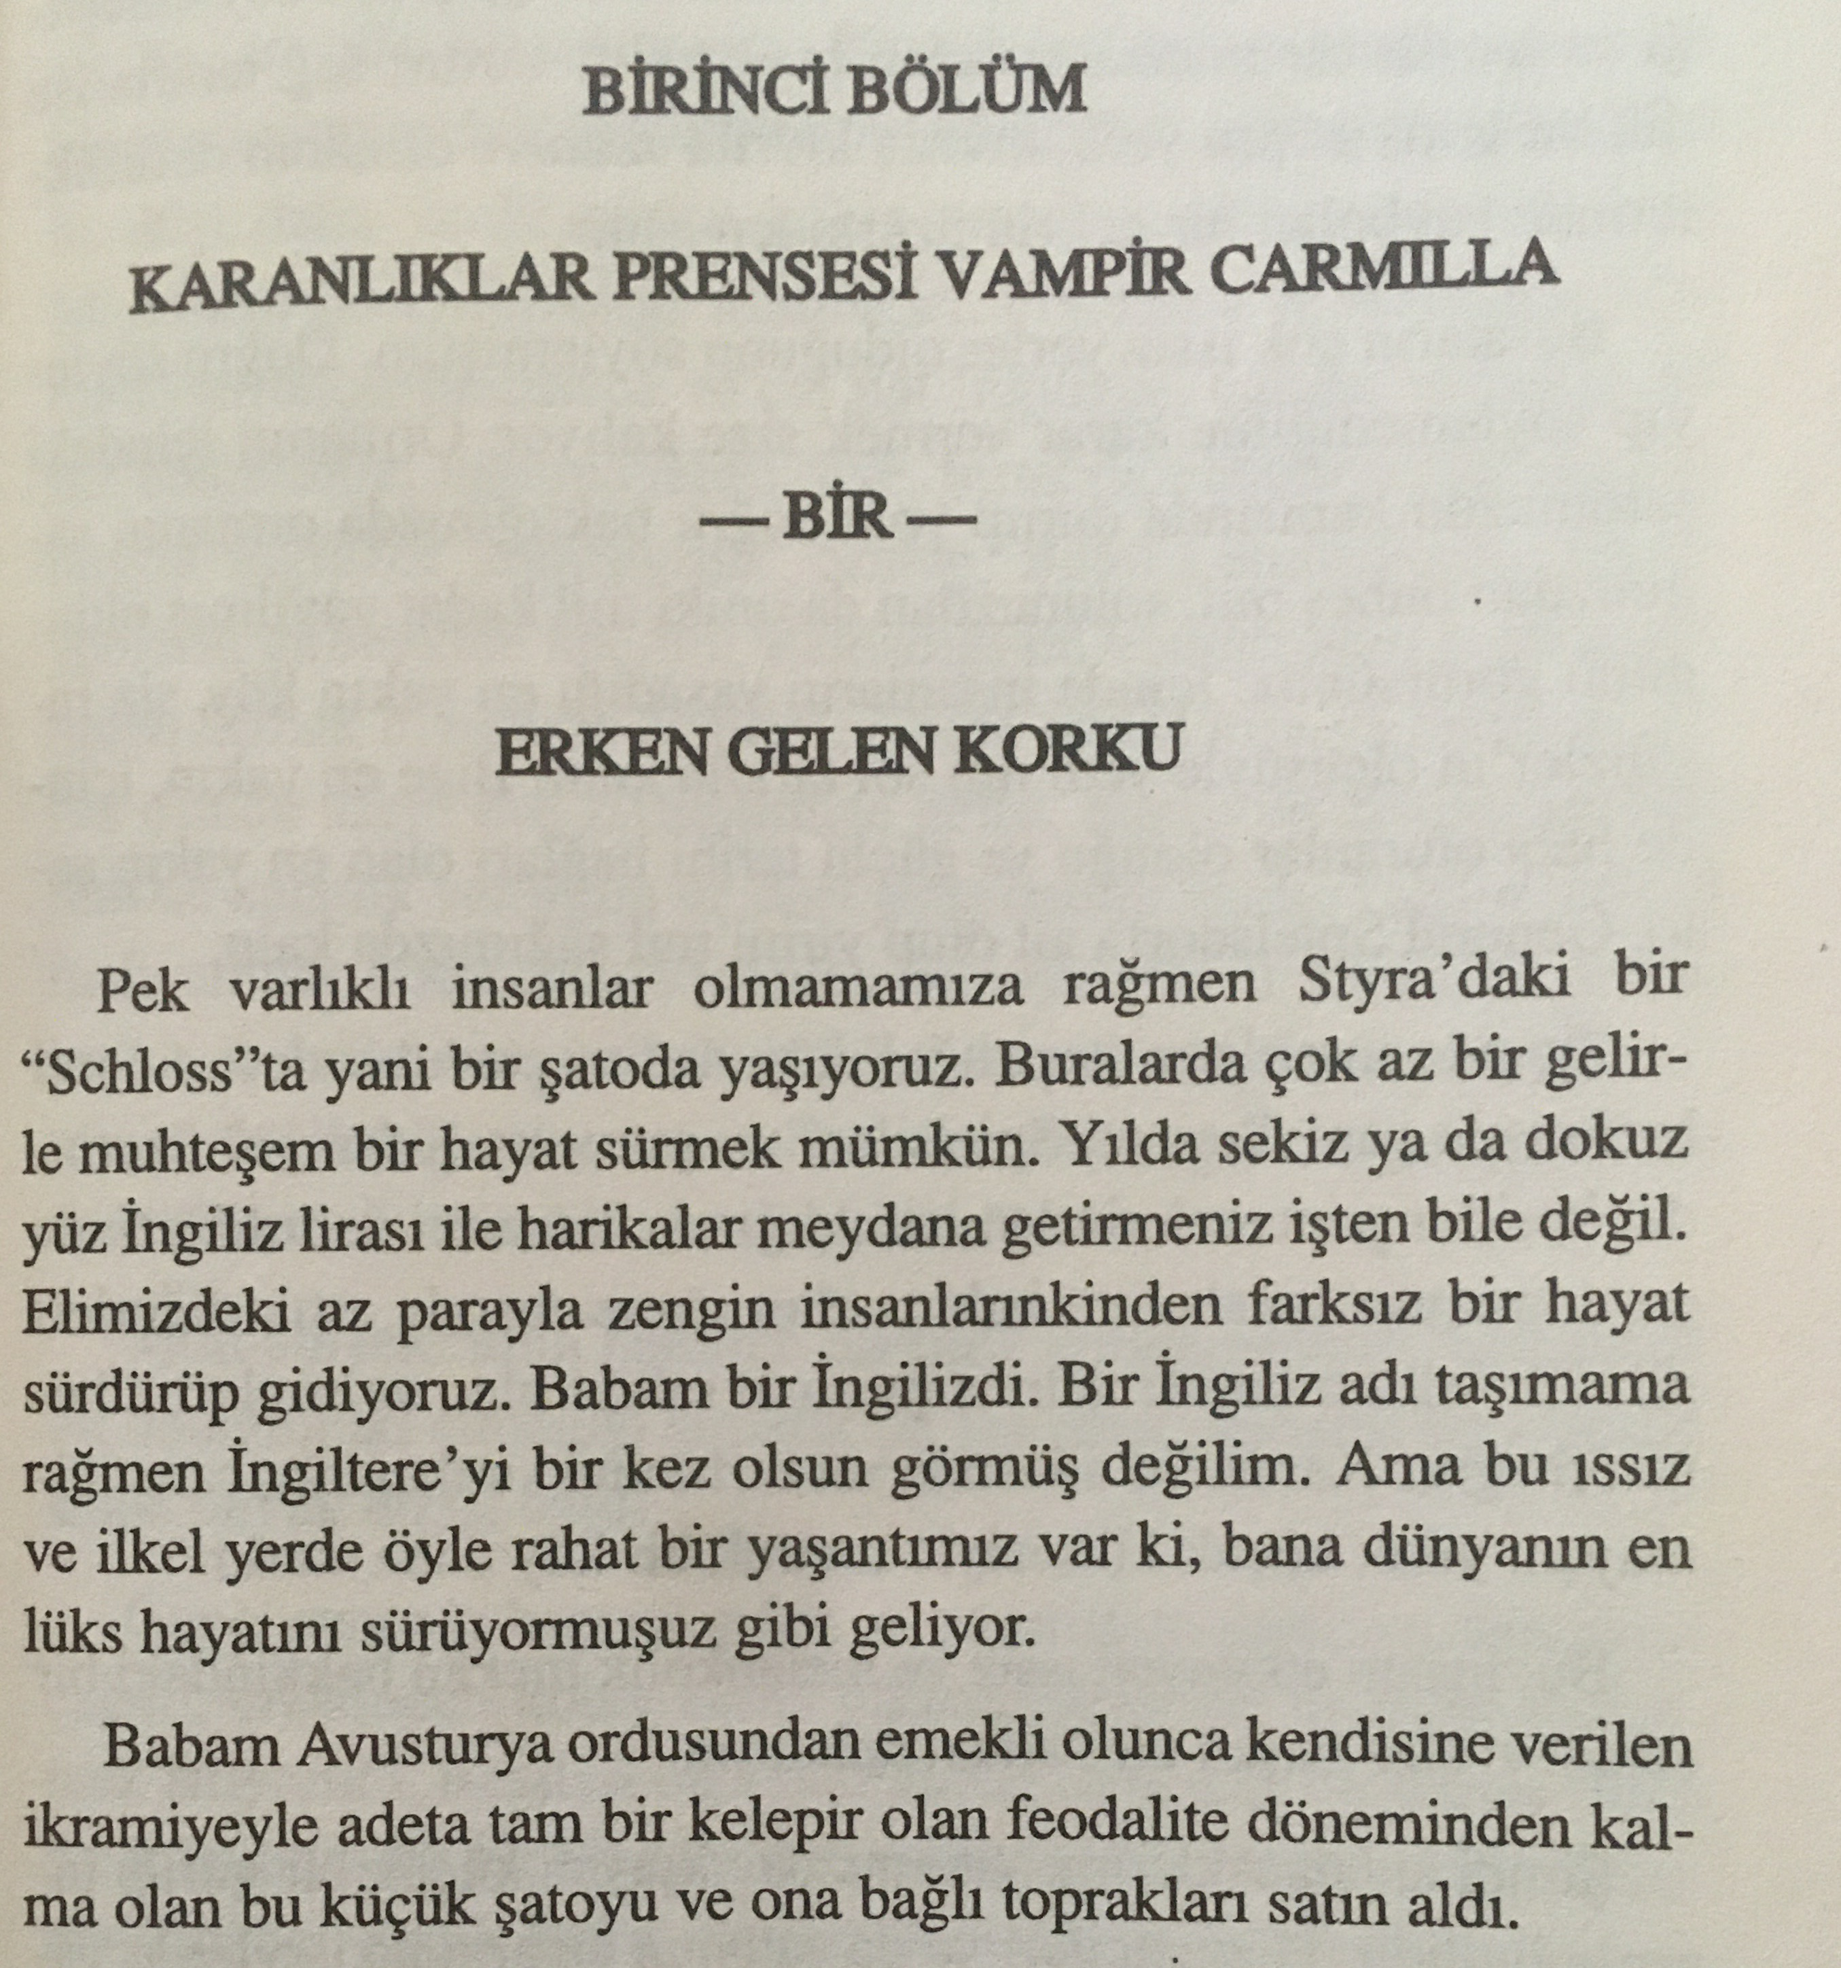

Slide 3
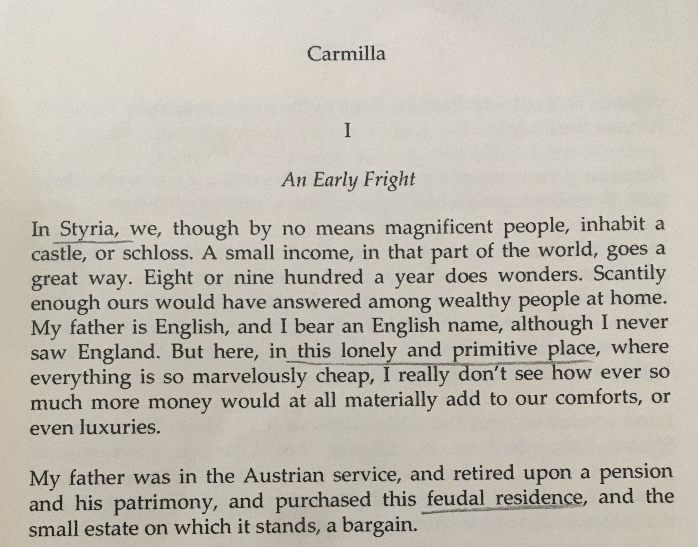

Slide 4
